Slide 1
使用机器学习优化散裂二期缪子靶与缪子束线
刘光东
合作导师：鲍煜 樊瑞睿
中国散裂中子源•东莞研究部
2025年2月11日•东莞

Slide 2
目
录
机器学习简要
机器学习在缪子束线的应用
旋转缪子靶结构优化
表面缪子束线优化设计

Slide 3
2024年诺贝尔物理学奖
2024年诺贝尔物理奖被颁发给John Hopfield和Geoffrey Hinton以表彰他们对人工神经网络和机器学习的贡献。
Hinton和Hopfield早期使用全联通Hopfield网络和Boltzmann网络(a)
改进成部分连通网络(b)
并演变成了我们现在运用的深度神经网络(c)
AI之父Hinton是人工神经网络结构和算法的主要推动者。

Slide 4
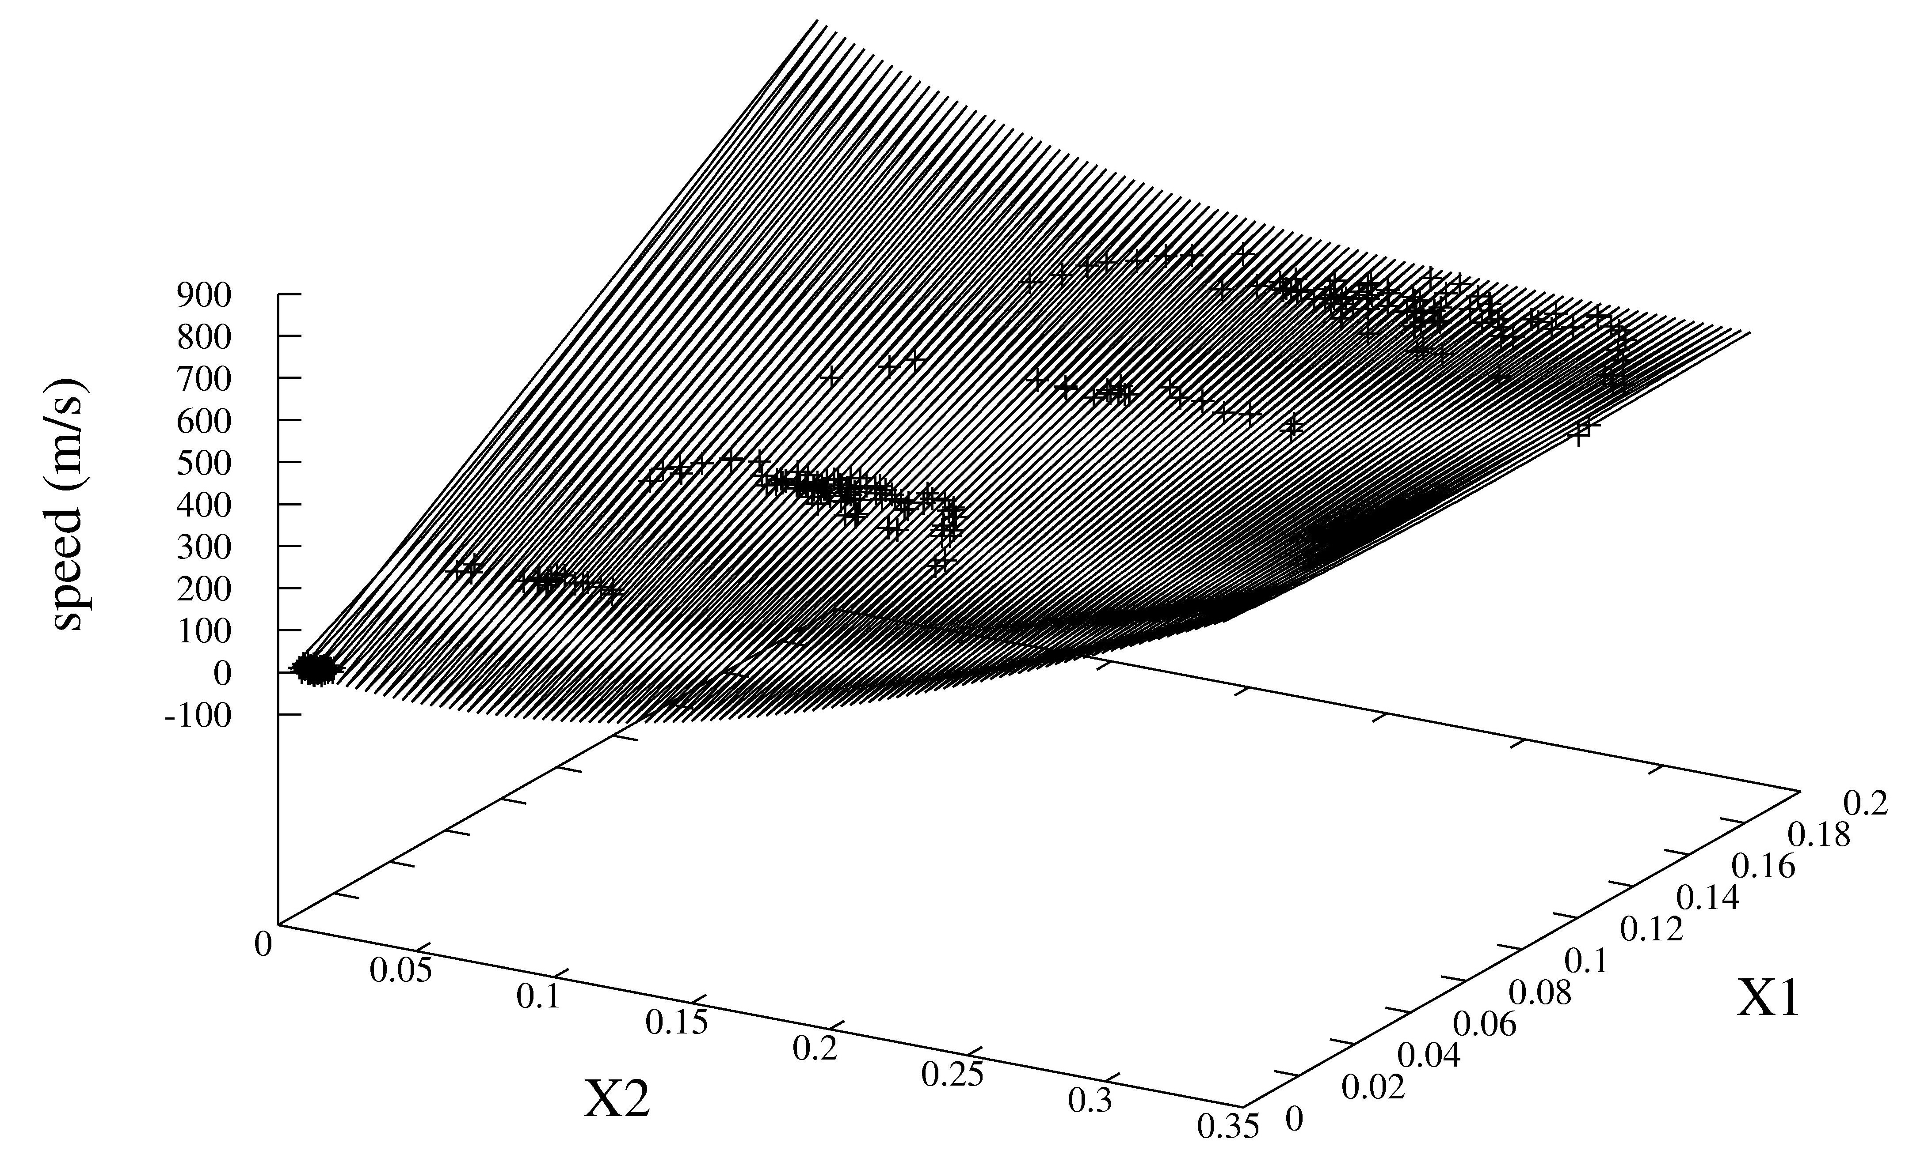
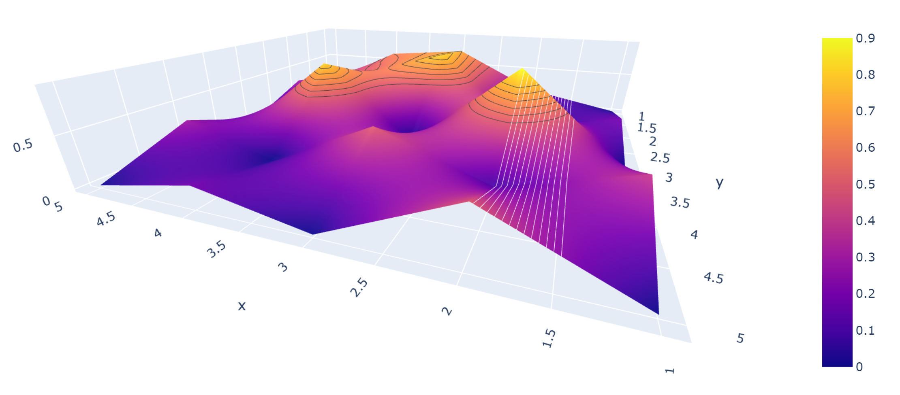
机器学习示例
多元回归
优化问题
把现实世界问题定义成一个函数，为系统找到最优解：
定义目标函数
定义可调参数
策略性调节参数达到最大化目标函数的目的
根据已知数据训练模型
根据模型可以计算数据涵盖范围内任意点数值
可以对已知数据外一定范围进行预测

Slide 5
目
录
机器学习简要
机器学习在缪子束线的应用
旋转缪子靶结构优化
表面缪子束线优化设计

Slide 6
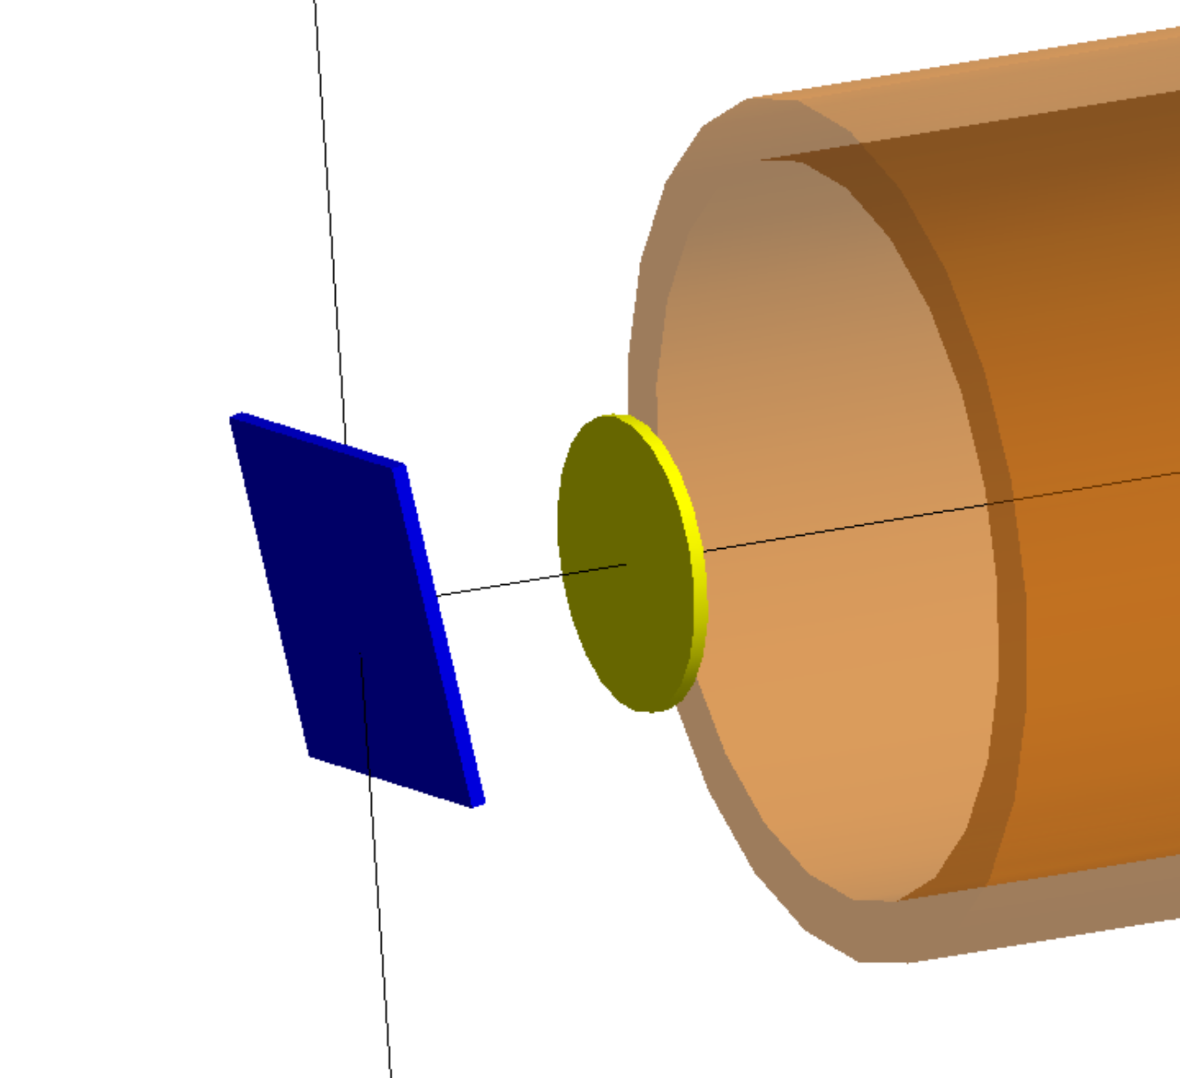
倾斜缪子靶结构优化
优化倾斜缪子靶偏转角度，有效反应距离（厚度）以最大化缪子的产量
长度 = 24 cm
旋转靶
(蓝色)
模拟示意图
缪子靶
200 mm
缪子束线
反应距离
高度= 24 cm
200 mm
p
质子束(红色)
θ
质子束
虚拟探测器
厚度 = 反应距离(intL)· sin(θ)
6

Slide 7
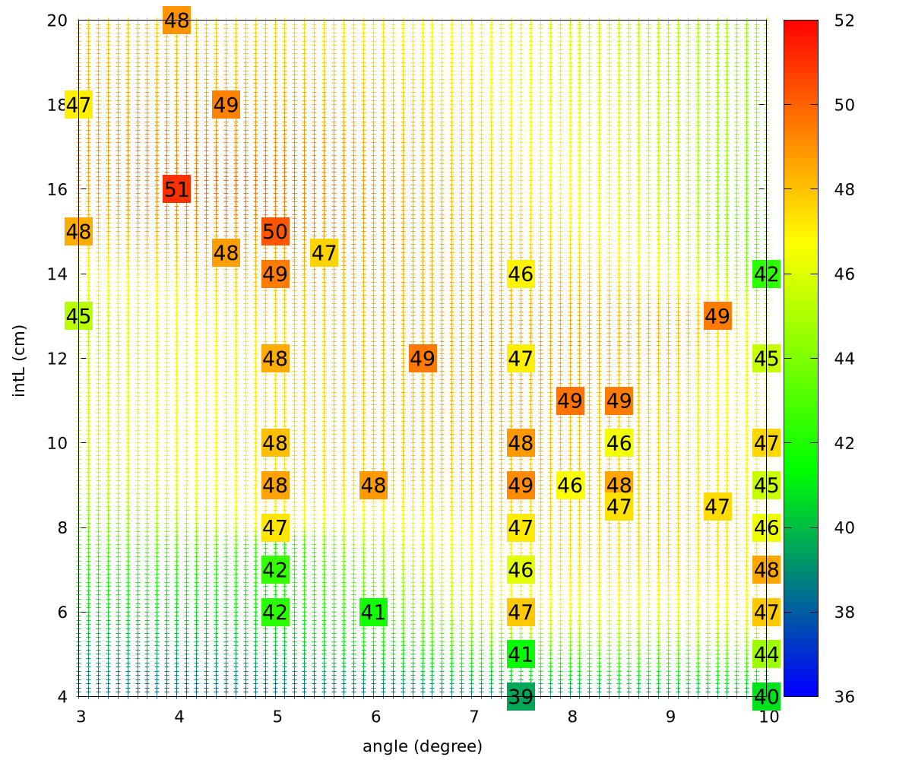
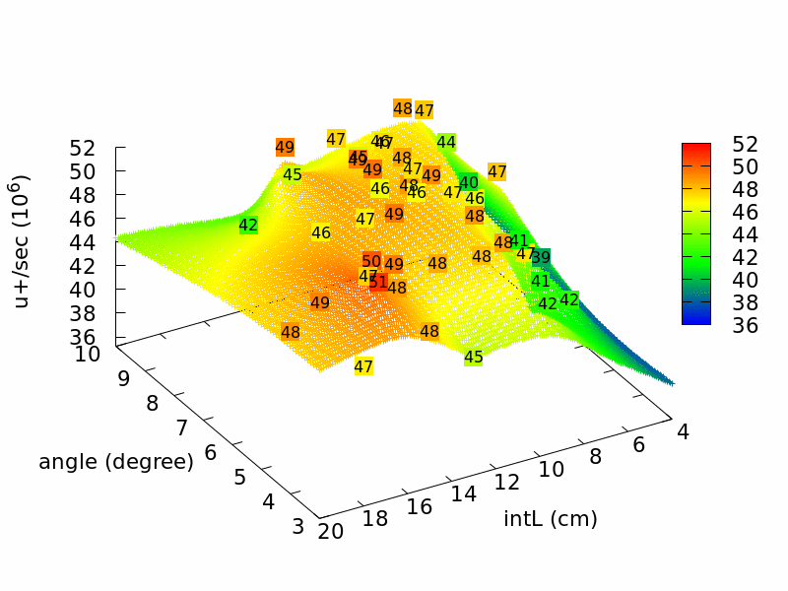
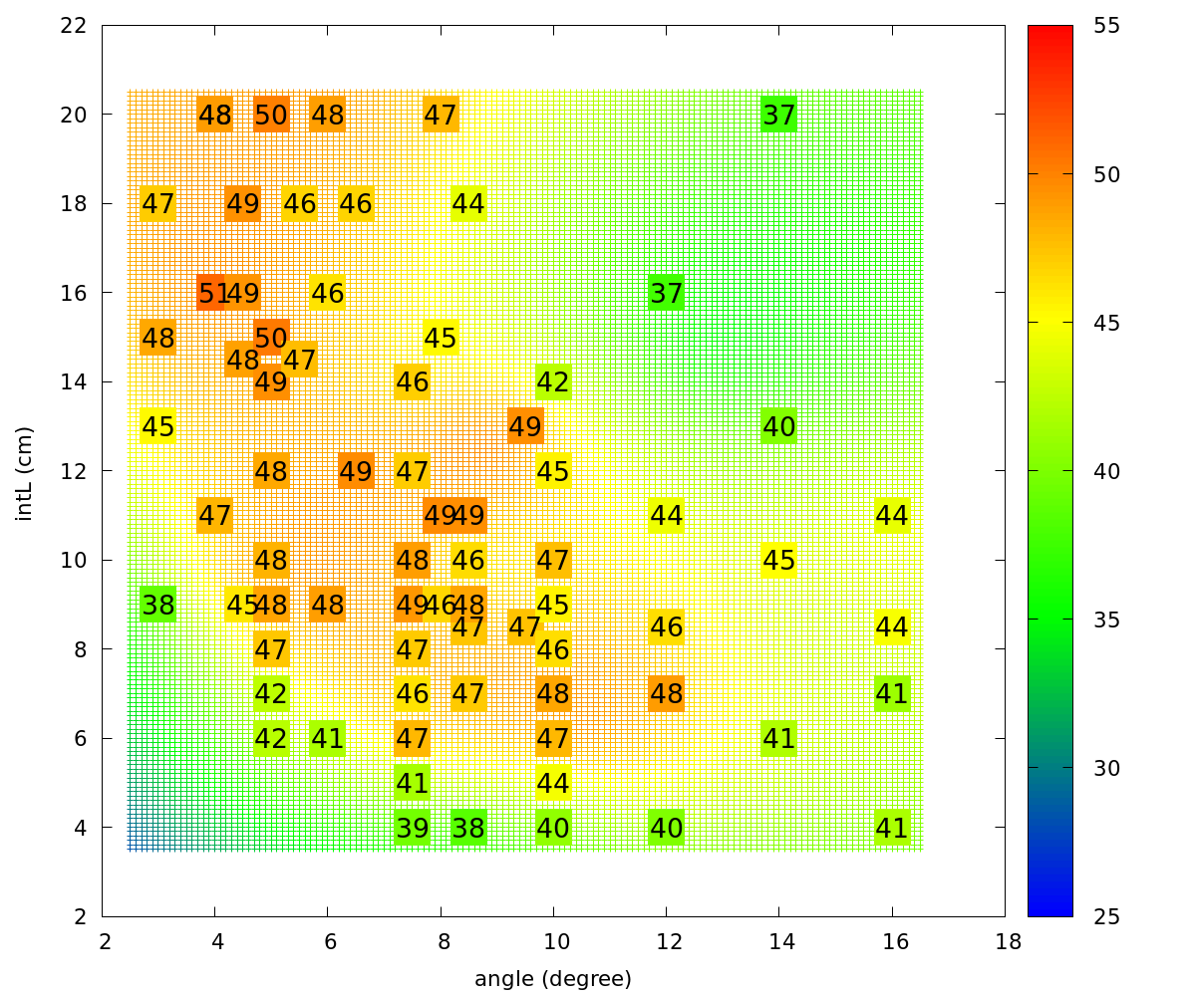
机器学习指导参数优化
补充数据范围
最终确认范围
原始数据范围
反应距离
反应距离
缪子产额 μ+/sec(10⁶)
μ+/sec(10⁶)
缪子产额 μ+/sec(10⁶)
角度
角度
优化思路：
对已知数据建模
根据模型预测补充数据，搜索附近潜在优异区域
直到周围不可能存在更优解
需要攻克难点:
数据获取困难
数据误差大（4%）
机器学习模型优点：
模型简单，鲁棒性好
模型平整光滑，连续性好
使用少量数据对大范围参数进行扫描

Slide 8
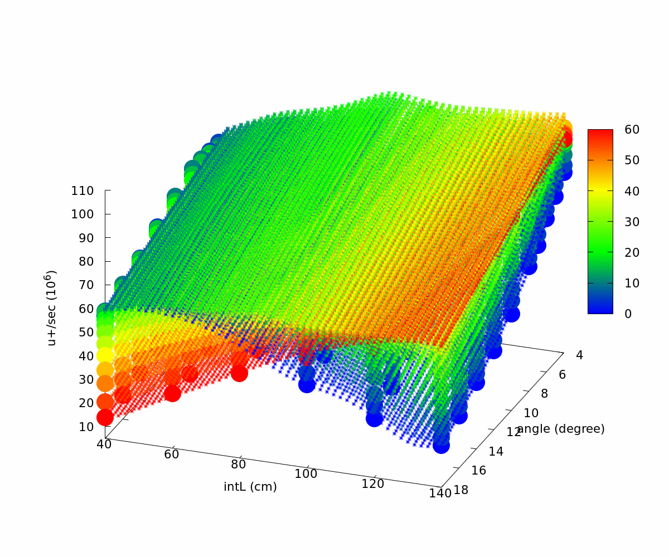
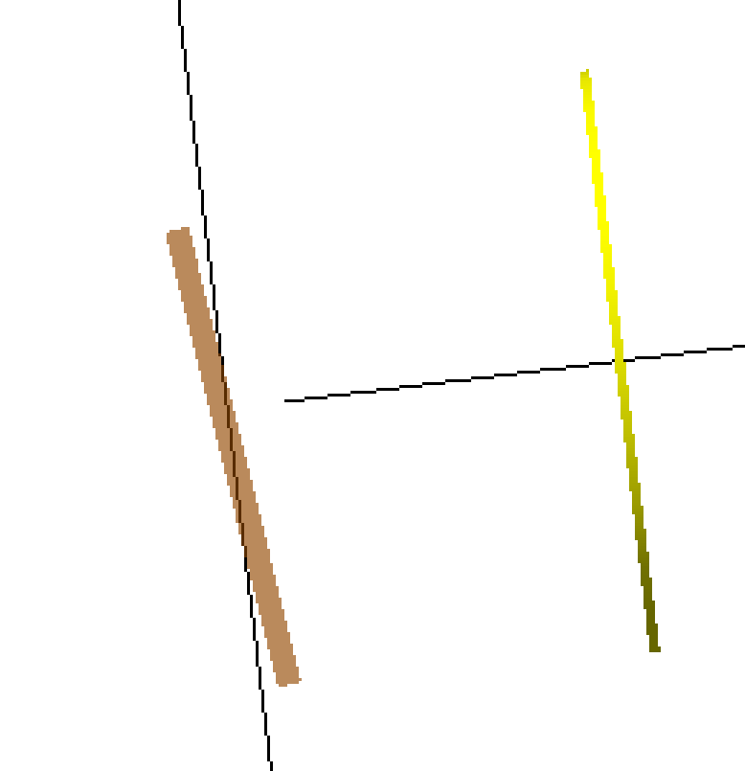
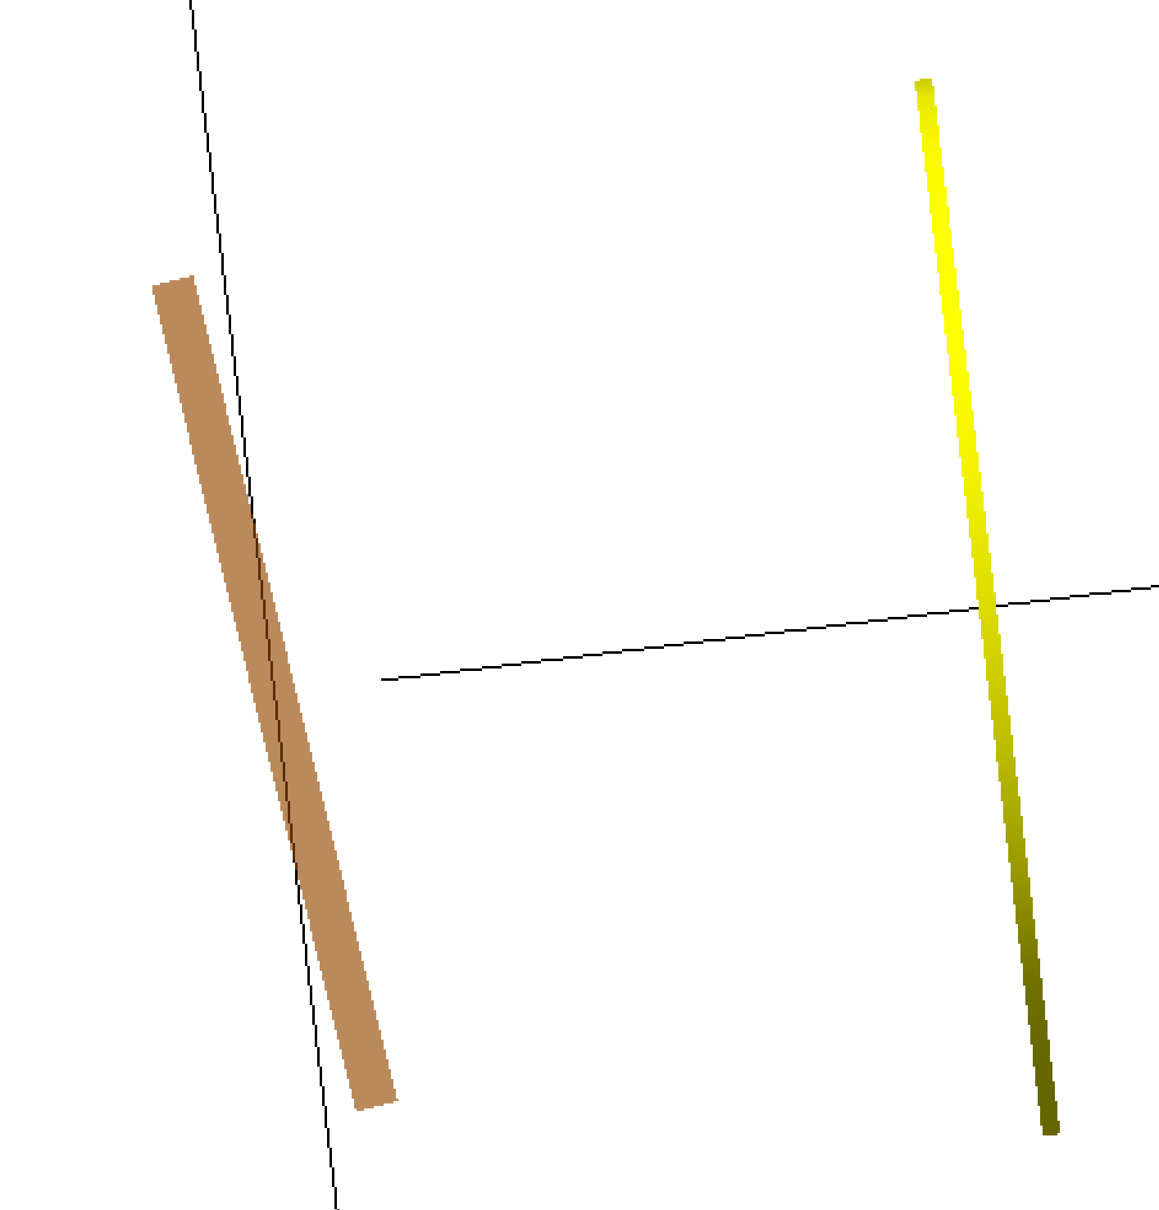
倾斜缪子靶结构确认
生成缪子中心位置对齐束线
平移距离（mm)
表面缪子在靠近打靶位置生成
平移25mm
靶中心点优化
考虑范围从3维变成4维，并需要考虑束线发射度和同时兼顾Phi100和Phi20束斑
反应距离100mm，倾斜7度，偏移25mm的倾斜缪子靶子能同时兼顾大小束斑流强
X轴:角度，y轴:反应距离，z轴:缪子产额，颜色:靶中心
反应距离
靶平移距离
明确散裂二期缪子靶设计方案，缪子靶产额提升30%
偏转角度θ

Slide 9
目
录
机器学习简要
机器学习在缪子束线的应用
旋转缪子靶结构优化
表面缪子束线优化设计

Slide 10
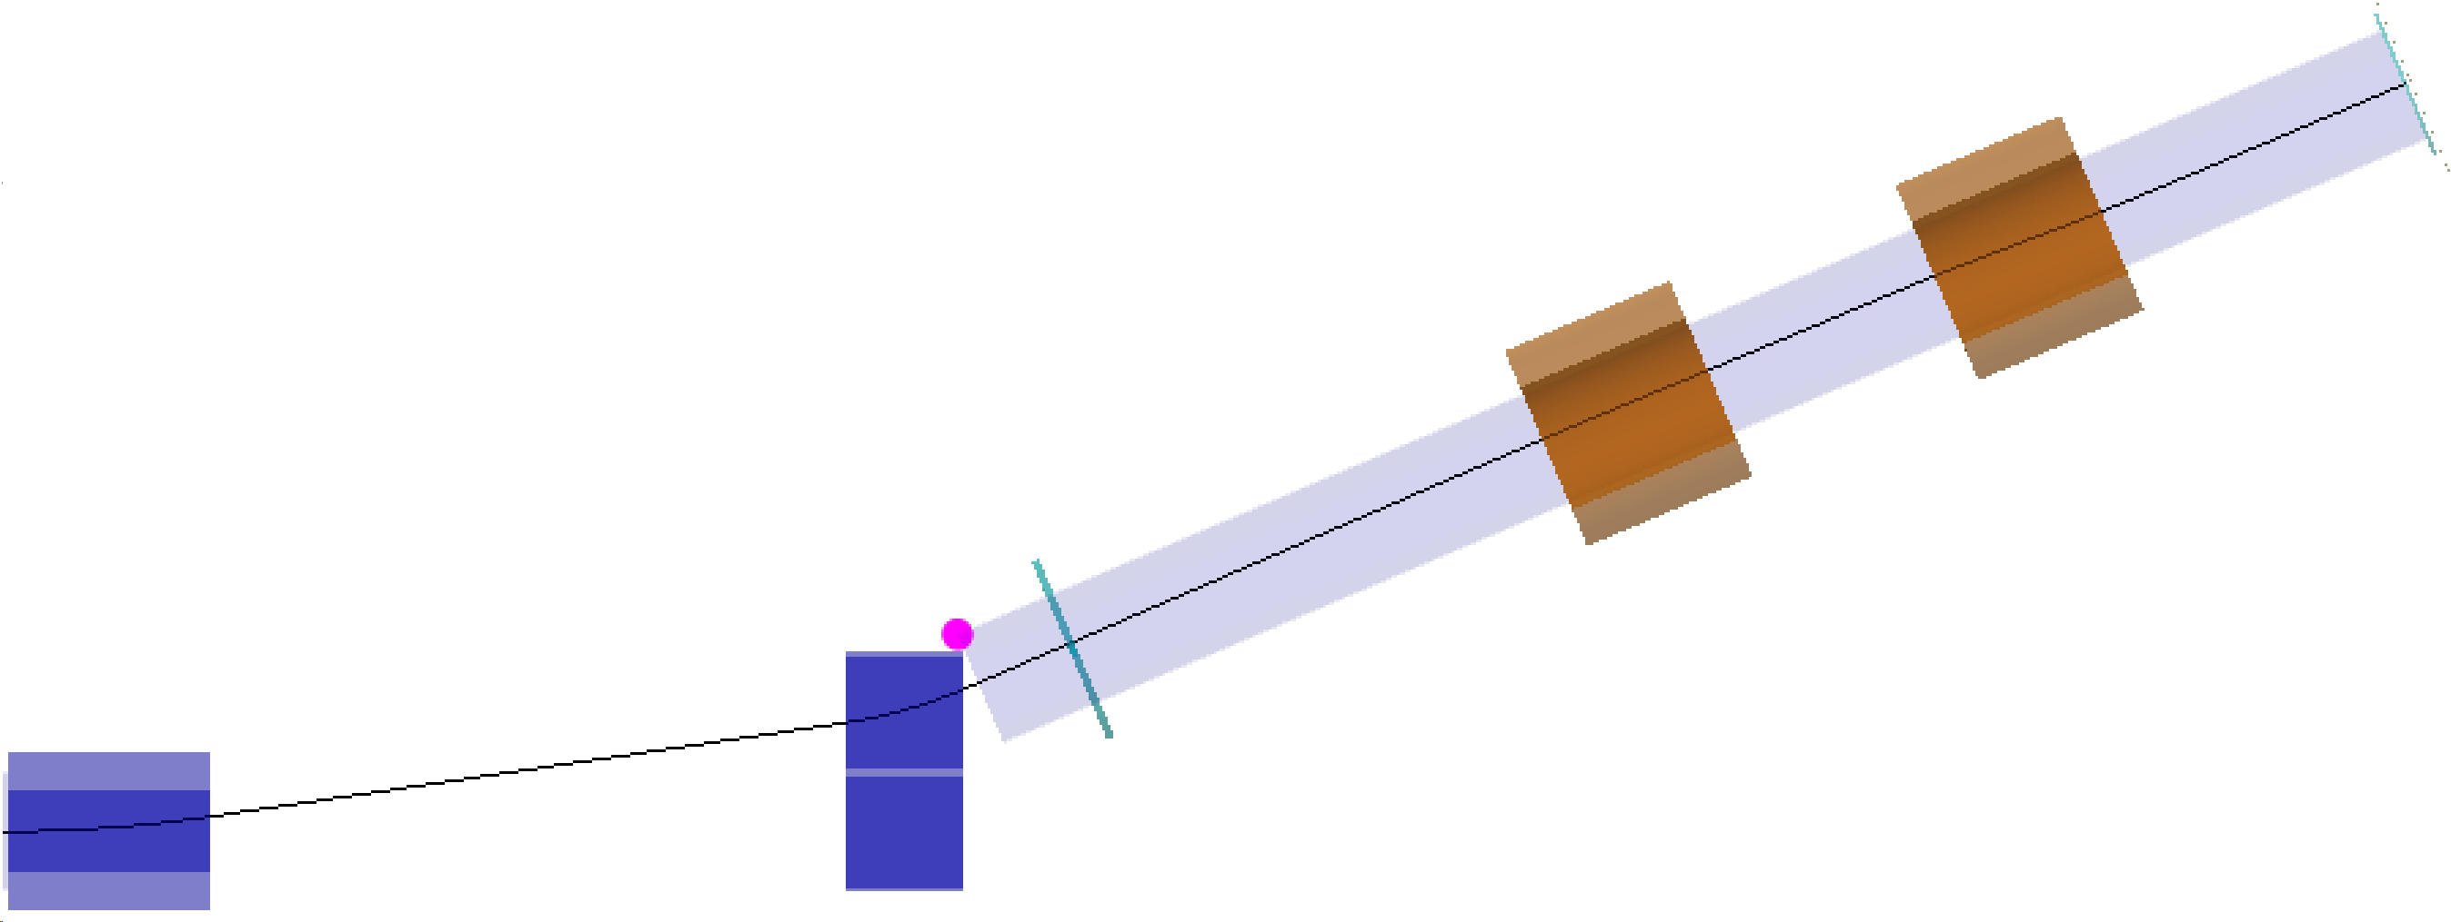
表面缪子束线布局
束线中有10个螺线管，3个二极体，5个准直器，也包括韦恩滤镜等特殊磁铁，需要优化变量达30多个
T2
Shutter2
GV3
IP6
SMSOL8
BW
Coll5
SMSOL9
SMBB
Coll2
GV1
Coll3
SMK
Coll4
SMBC
Coll1
SMSP
SMSOL2
SMSOL3
SMWF
SMSOL4
SMSOL5
Shutter1
SMSOLX
SMSOL1
TMP1
IP4
TMP2
IP1
IP2
IP3
SMSOL6
SMBA
浇筑屏蔽体
IP5
GV2
SMSOL7
需要攻克难点:
变量多
变量空间不光滑
精度需求高
需要兼顾流强和束斑形状等多目标
传统束线设计方法不适用：
缪子束线初始发射度大
磁铁磁场受真空盒、钢屏蔽影响
螺线管漏场强、包含特制铁厄
这些都很难使用传输矩阵计算
T1
优化传输效率，提升束线流强

Slide 11
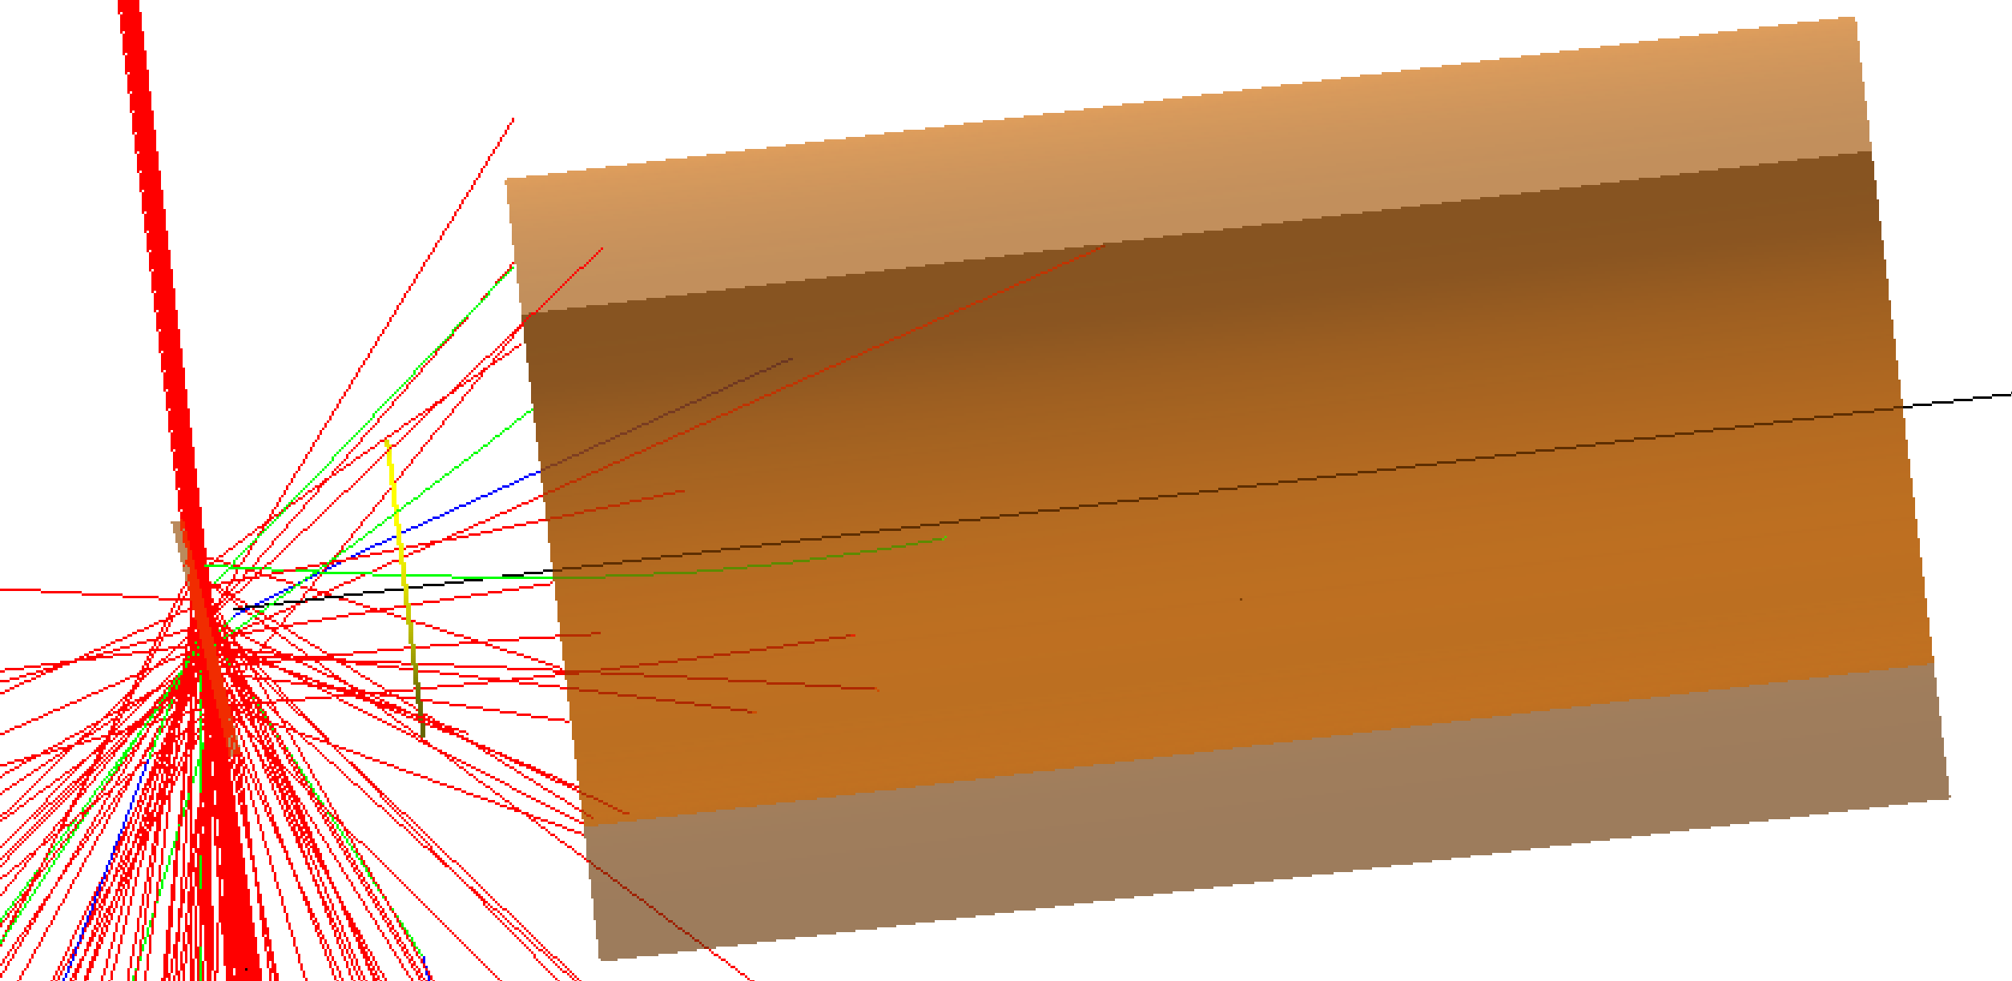
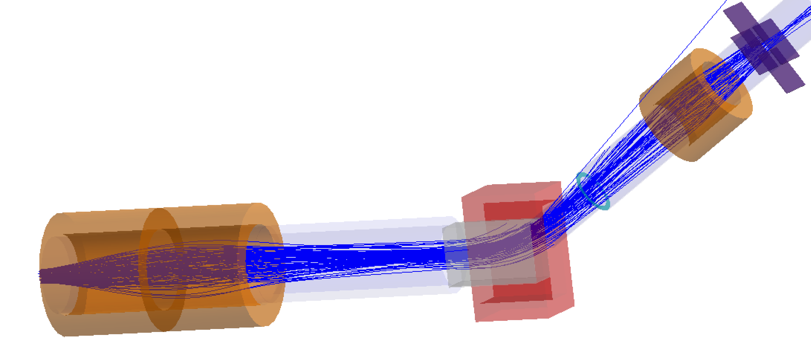
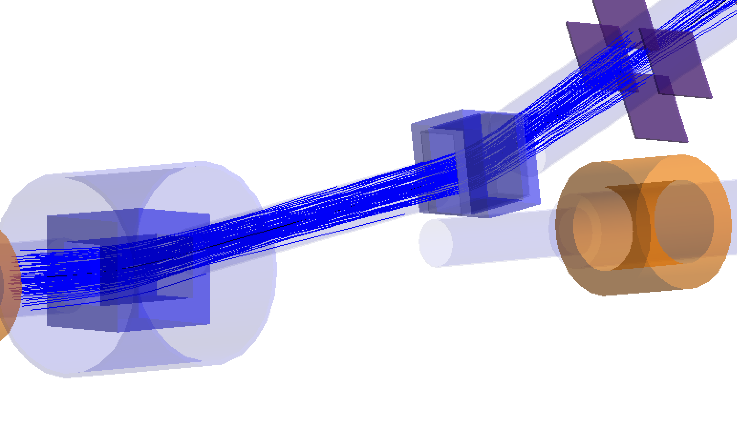
粒子输运与模型构建
1.6GeV质子束
束流输运模型与磁场模型使用实际模型-包含屏蔽铁、束流管道、真空盒等
磁场由磁铁组使用有限元软件OPERA计算
收集螺线管ϕ500
缪子靶
聚焦螺线管
准直器
收集螺线管
束流管道
虚拟探测器-记录打靶缪子以供后续模拟粒子输运
真空盒
准直器
二极铁
使用G4Beamline模拟粒子输运
更精确，获得信息更多
但是计算量增加
需要配合机器学习算法，策略性调整如场强，磁铁位置等参数使束线对焦，流强最大化。
Septum
Kicker真空盒
输运模型示例

Slide 12
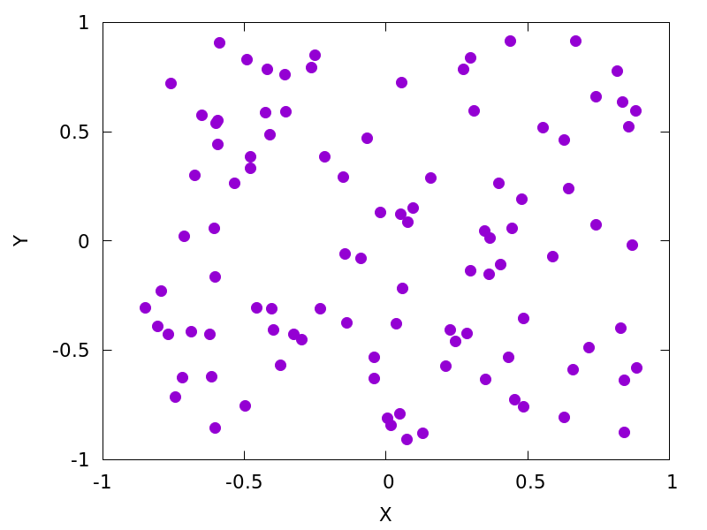
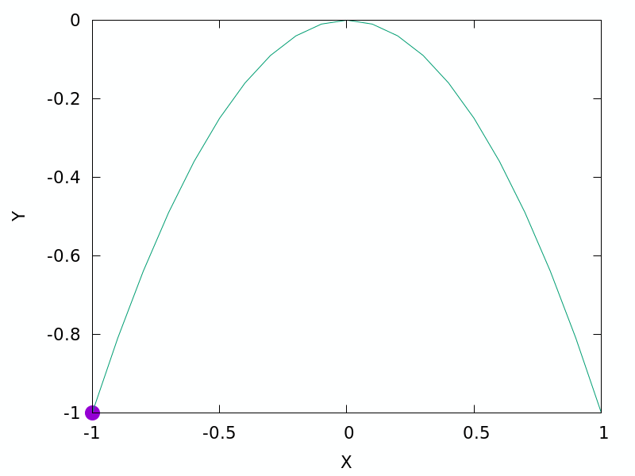
机器学习优化算法
结合两种算法优点设计新算法“中心迭代算法”：
目前主流算法分为群体算法和单体算法两类
$${New x}_{best}$$
$${Old x}_{best}±δx$$
猜想：高峰的附近有更高的峰！
f(x₁)
x₁
算法原理如同蚁群爬山，在群山中找最高的峰:
起始一群飞蚁，随机寻找落点
飞蚁落地开始爬峰
爬到峰顶报告自己高度
在最高峰的飞蚁成为新蚁后，开始向周围释放飞蚁
群体算法
优化整个族群-遗传算法
利用群体效应探索参数空间
计算速度快
最终收敛慢，计算精度低
单体算法
优化单一个体-梯度下降算法
收敛速度快，计算精度高
容易陷入局部最优解
结合两种算法优点，利用群体效应探索参数空间，计算速度快，收敛速度快，计算精度也高

Slide 13
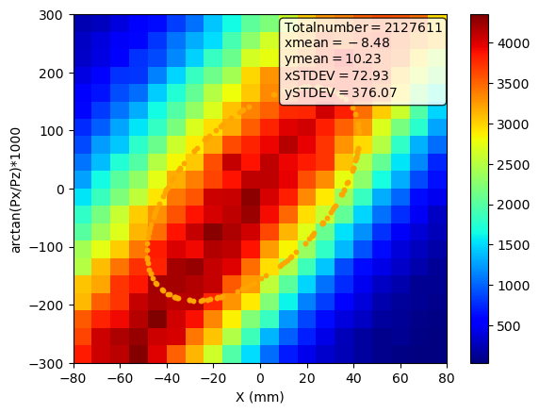
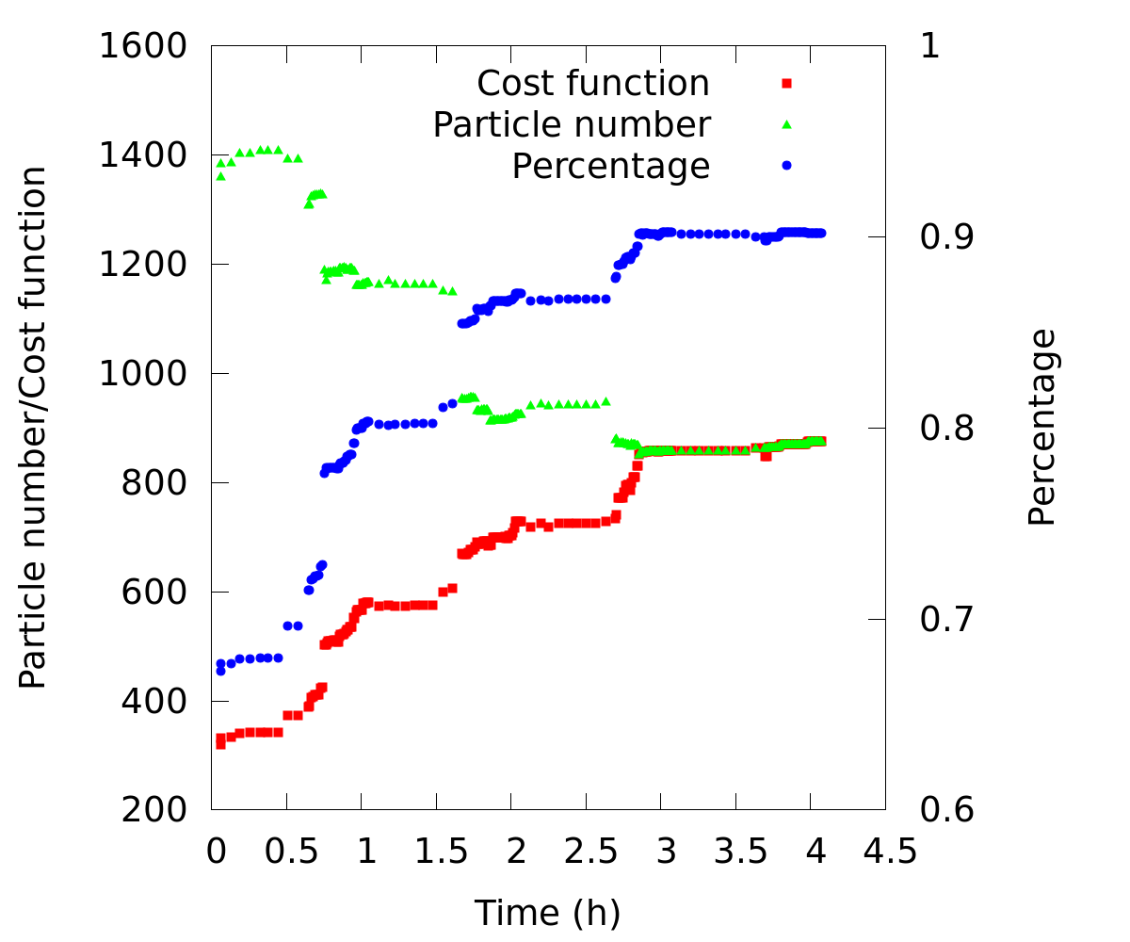
针对性改进算法
并行: 采用多处理器并行计算
多目标优化:
目标=(ϕ20中粒子数)∗(𝑙𝑜𝑔(1−比例))²
合并优化目标，同时优化流强与束斑尺寸
粒子源优化: 使用束线发射度优化粒子源文件减少模拟粒子 10⁷ ->10⁵
X’ (mrad)
束线发射度椭圆
X (mm)
缪子相空间
分段模拟: 准直器挡住大部分粒子，在准直器记录粒子，并从束线中间开始模拟粒子输运，减少优化下游设备参数需要模拟的粒子数量 10⁵ -> 10³
从束线中间开始模拟粒子输运
模拟时间20分钟->1分钟

Slide 14
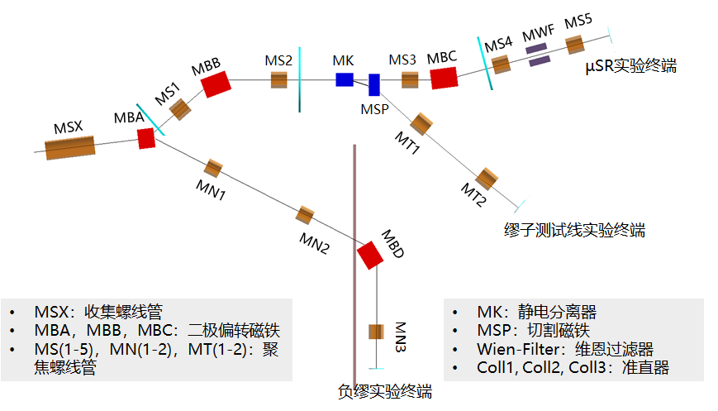
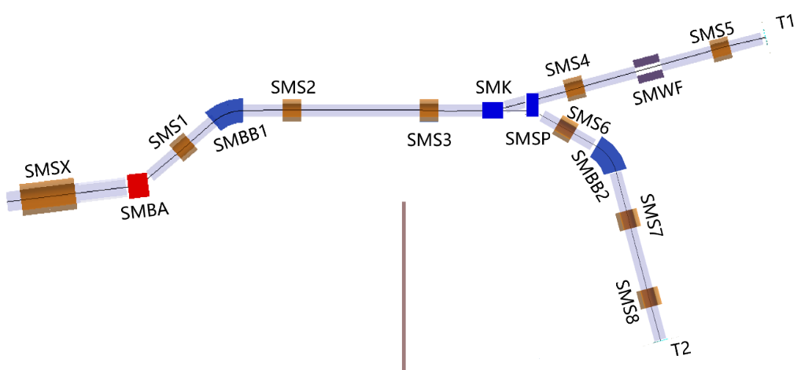
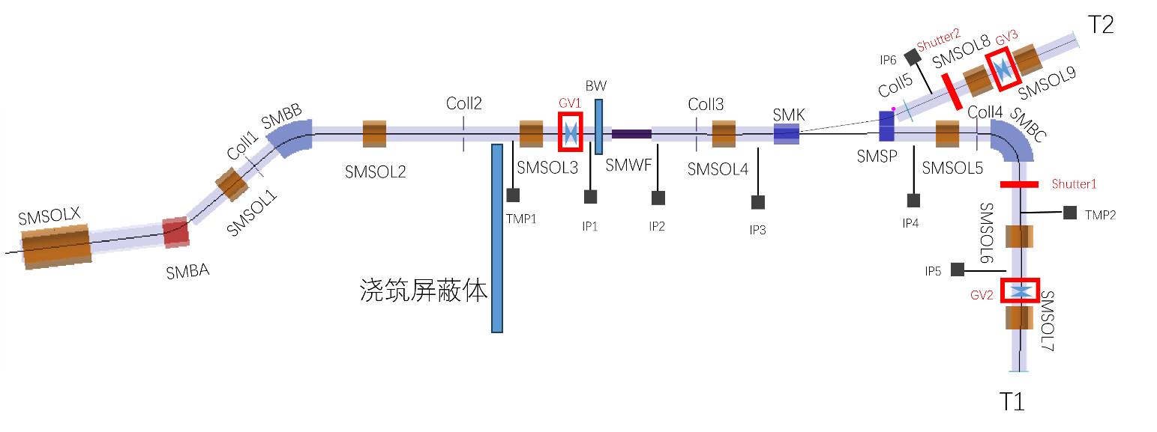
束线版本迭代
早期版本
较新版本
Kicker不能在屏蔽墙以内
T1T2共用韦恩滤镜
需要考虑到
空间布局优化（合理利用空间）
设备布局优化（维恩滤镜等特殊磁铁位置）
设备参数优化（更新设备模型）
真空系统、束窗
磁场模型迭代
辐射屏蔽
样品漏磁
等等
最新版本
每次束线迭代细化需要重新优化束线评估流强
优化束线同时也会优化算法以提高效率

Slide 15
对比国际脉冲缪子源
 | 束流功率(kW) | 质子能量 (GeV) | 质子通量 (p/s) | 束线 | 束斑(mm) | 绝对流强(μ/s) | 缪子每质子 (μ/p) | 缪子每瓦(μ/w) | Reference
J-parc | 150 | 3 | 3.1x10¹⁴ | S-line | Φ20 | 8.5x10⁴ | 2.74x10⁻¹⁰ | 0.567 | Strasser(2018)
CSNS | 20 | 1.6 | 7.8x10¹³ | T1 | Φ30 | 2.57x10⁶ | 3.30x10⁻⁸ | 128.5 | From simulation
ISIS | 160 | 0.8 | 1.25x10¹⁵ | Riken-Port2 | Squared 40 | 6x10⁵ | 4.8x10⁻¹⁰ | 3.75 | T.Matsuzaki(2001)
同时还参与了缪子束线
真空系统
准直器系统
韦恩滤镜系统
Kicker
Septum
终端聚焦磁铁
等系统的设计与优化工作
这套算法为散裂缪子束线设计迭代节省了大量的设计时间
优化后的束线对比国际脉冲缪子源绝对流强最高、缪子产额最高
这部分研究文章已经完成准备投稿

Slide 16
总结
倾斜缪子靶设计:
明确散裂二期缪子靶设计方案，缪子靶产额提升30%
国际上第一次针对一个缪子源优化此类倾斜靶
缪子束线设计：
开发一套专门用来优化缪子束线的机器学习算法
为散裂二期表面缪子束线的方案迭代细化过程中优化了非常多版束线
优化后的束线对比国际脉冲缪子源绝对流强最高、缪子产额最高
完成这部分工作总结的文章，正在准备投稿

Slide 17
Thank you for your attention!

